Slide 1

Szkolne Koło Wolontariatu
w Szkole Podstawowej im. Jana Pawła II w Połoskach

Slide 2
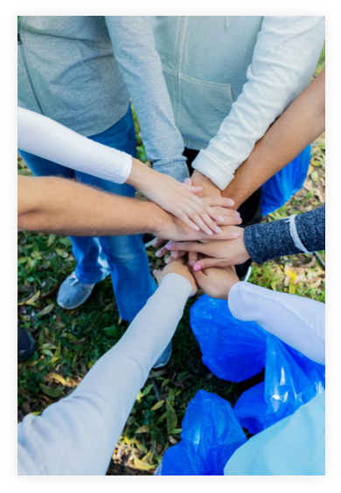
DZIEŃ WOLONTARIUSZA
Wolontariat to dobrowolna, bezpłatna i świadoma działalność na rzecz innych osób, organizacji lub społeczności, podejmowana z własnej inicjatywy. Wolontariusze angażują się w różne obszary – pomoc potrzebującym, działania edukacyjne, ekologiczne, kulturalne czy sportowe.
Kluczowe jest to, że nie otrzymują wynagrodzenia, a motywacją jest chęć niesienia pomocy i rozwijania wartości społecznych.

Slide 3
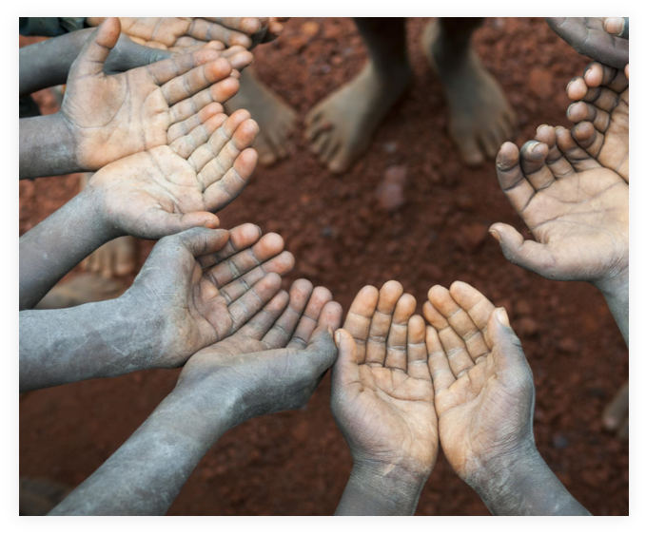
Międzynarodowy Dzień Wolontariusza
Międzynarodowy Dzień Wolontariusza obchodzony jest 5 grudnia. Został ustanowiony przez ONZ w 1985 roku, aby:
docenić pracę wolontariuszy na całym świecie,
promować ideę wolontariatu jako ważnego elementu rozwoju społecznego,
zachęcać ludzi do angażowania się w działania społeczne.

Slide 4


Podsumowanie akcji SKW w roku szkolnym 2024/2025

Slide 5



Slide 6
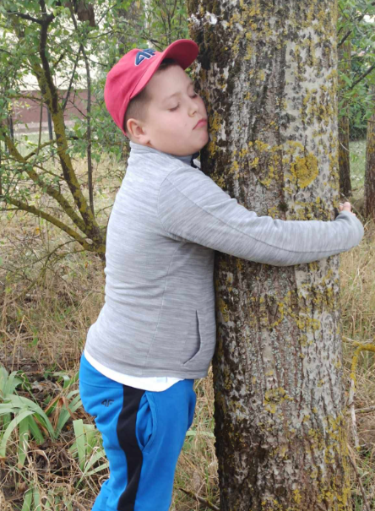
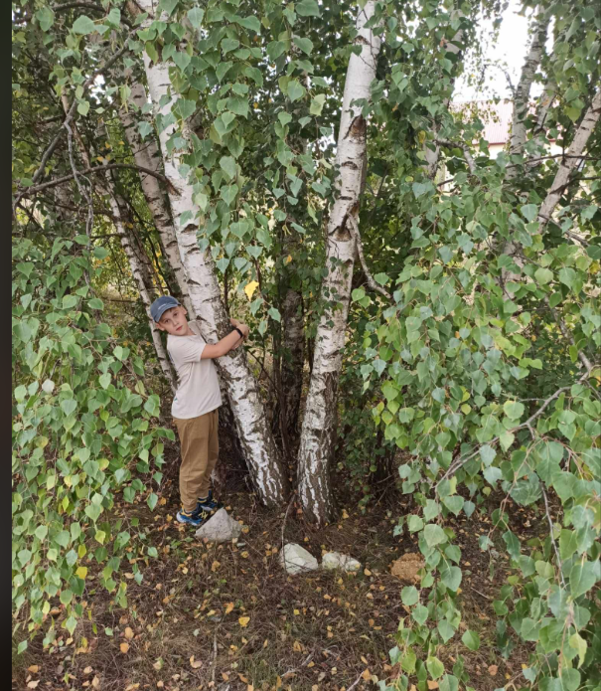

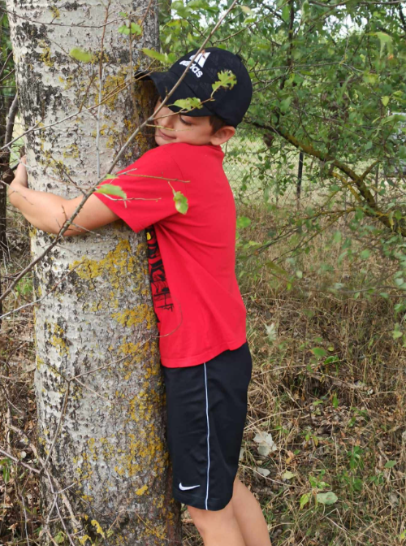
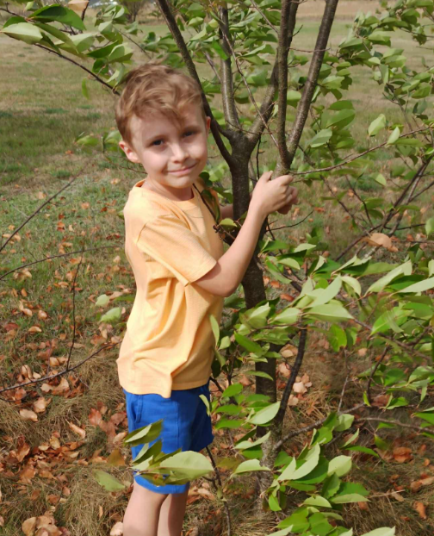
Akcja ”Przytul się do drzewa”

Slide 7
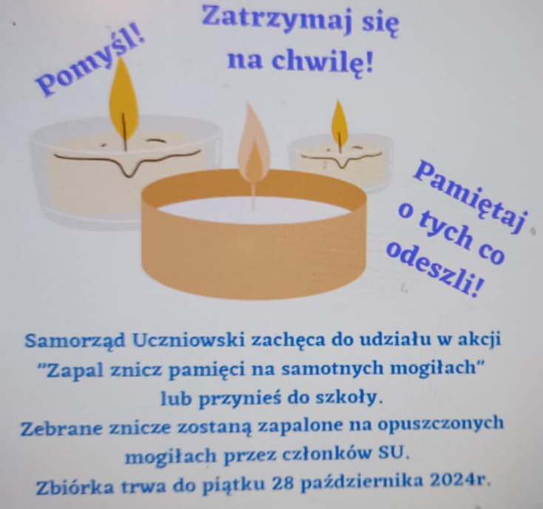
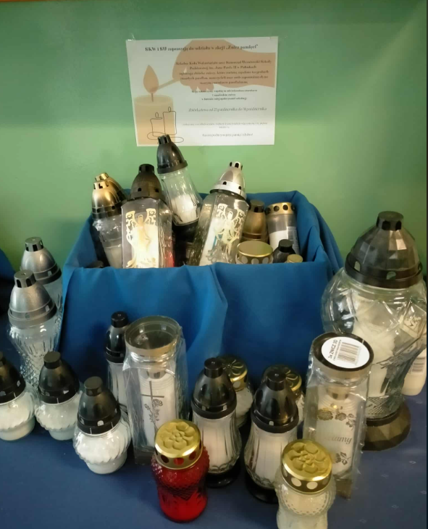

Akcja „Szkoła Pamięta”

Slide 8
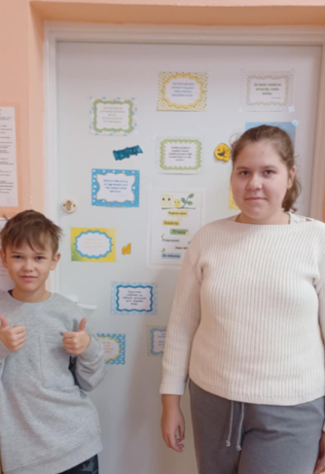
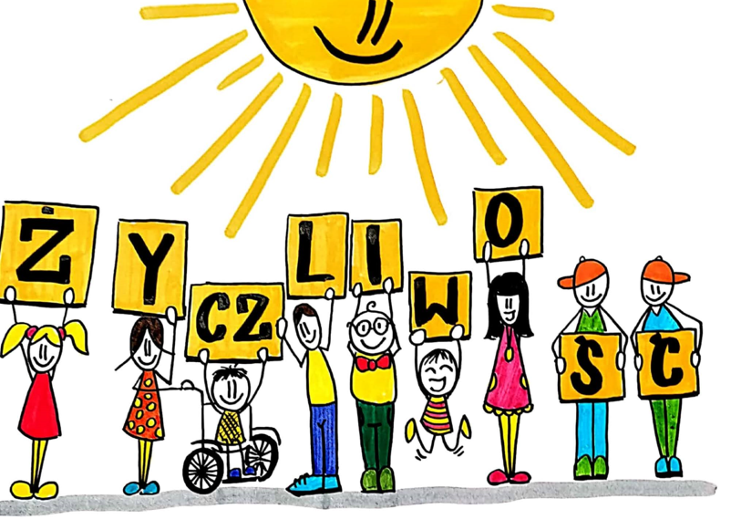
Dzień Życzliwości Dzień Dobrego Słowa

Slide 9

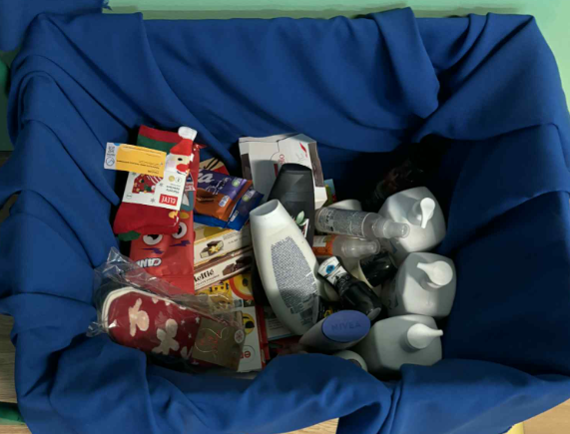
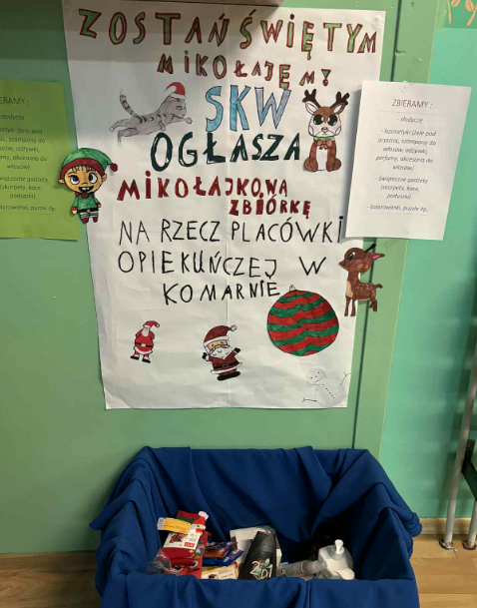
Akcja ”Zostań Świętym Mikołajem”

Slide 10
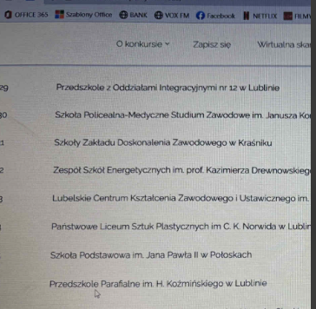




Charytatywna zbiórka książek

Slide 11
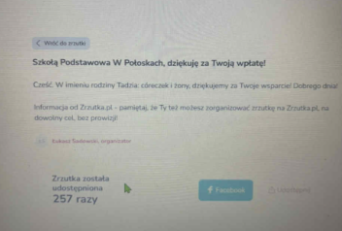

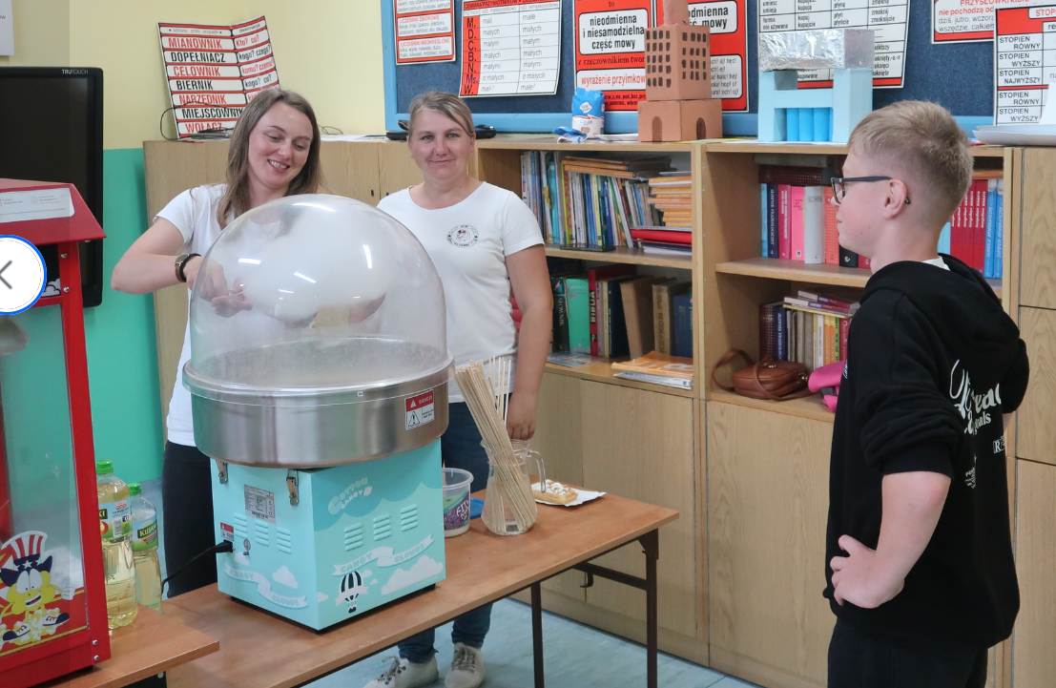
Lokalne zbiórki pomocowe

Slide 12



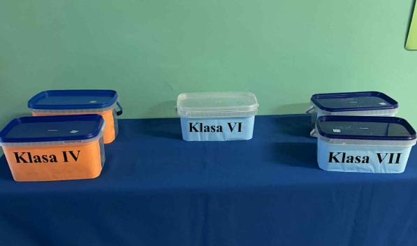
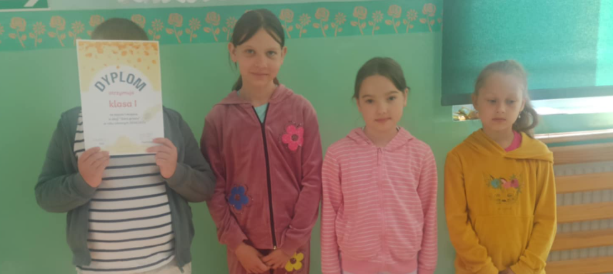

Slide 13
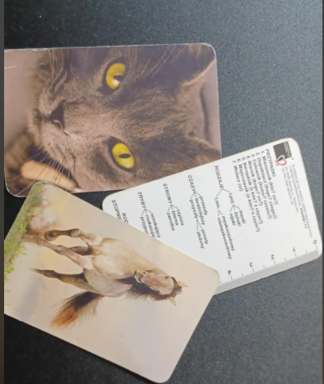
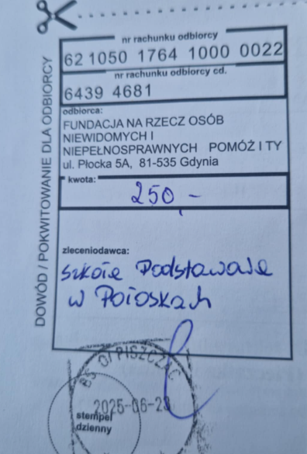

Akcja sprzedaży kalendarzyków na rzecz osób niewidomych i niepełnosprawnych ”POMÓŻ I TY”

Slide 14

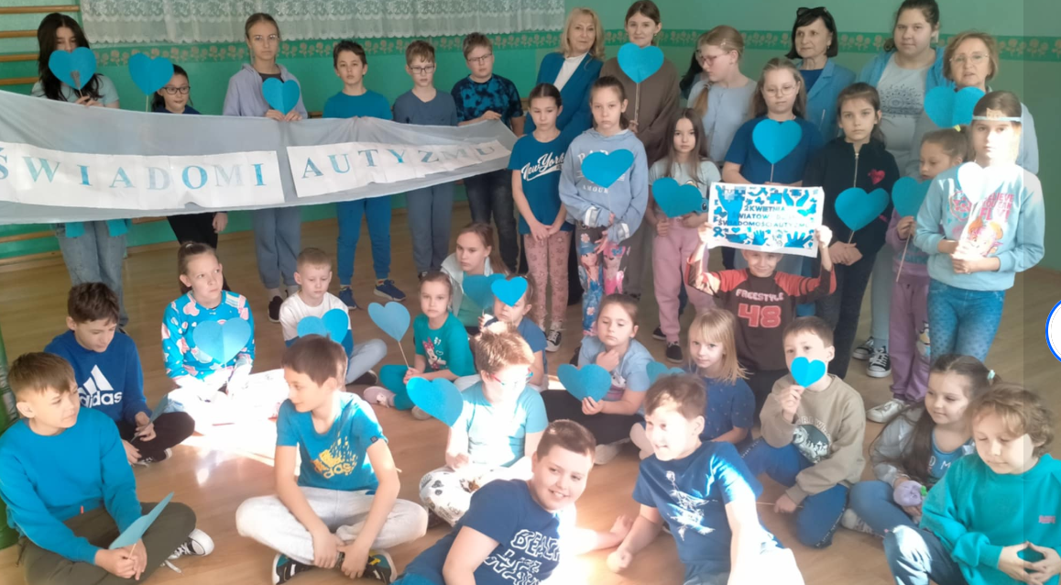
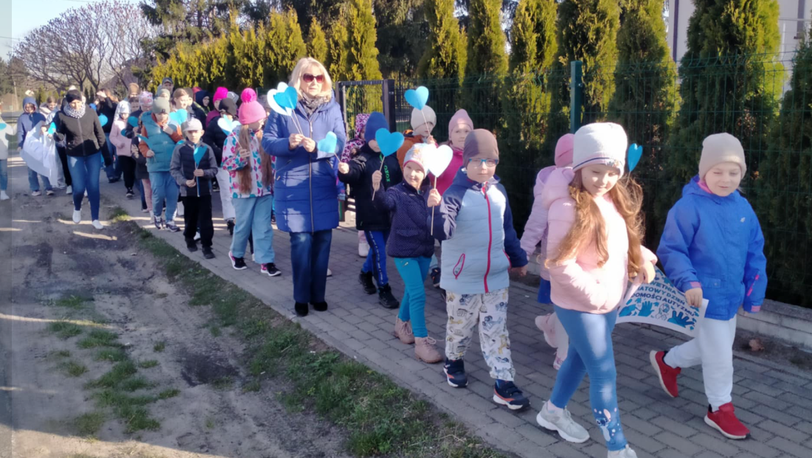

Slide 15
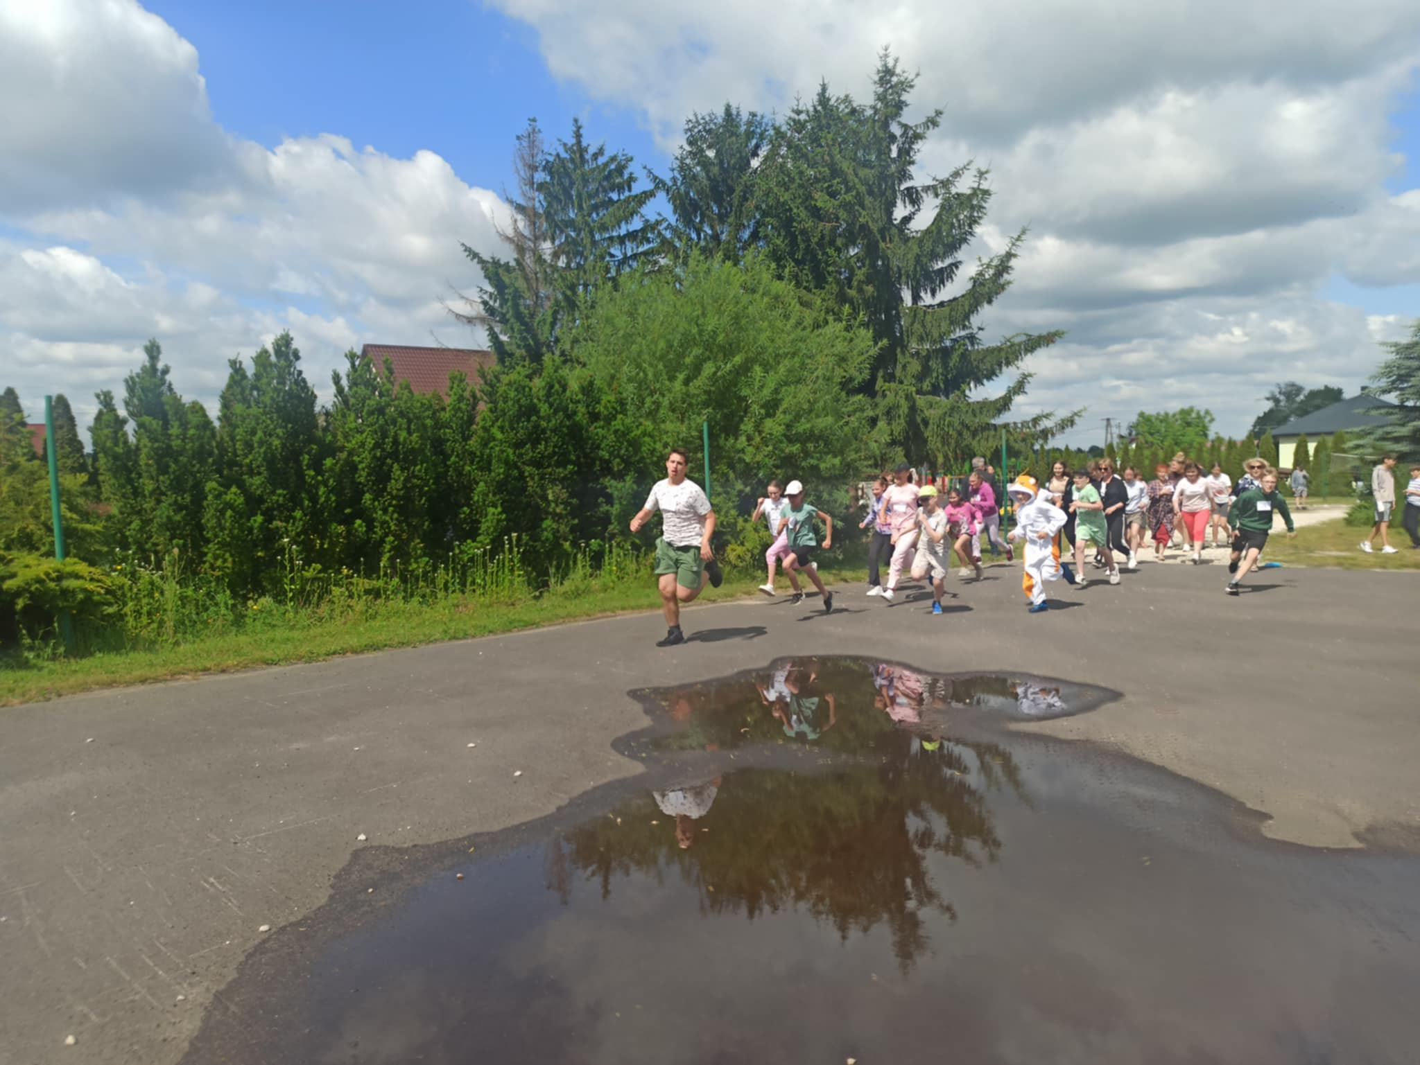
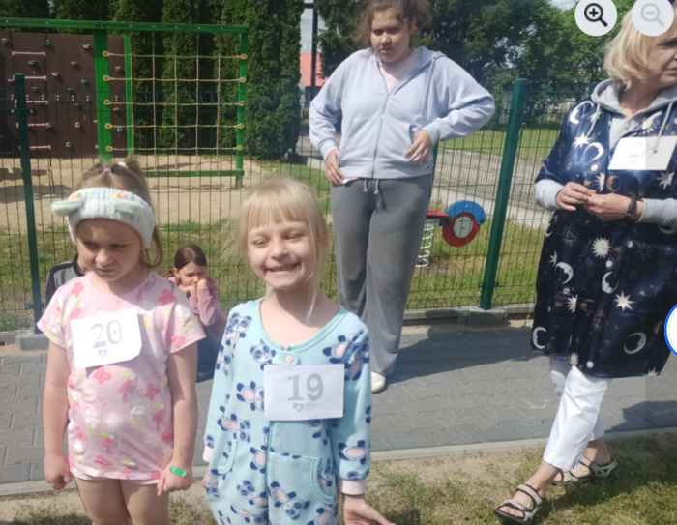
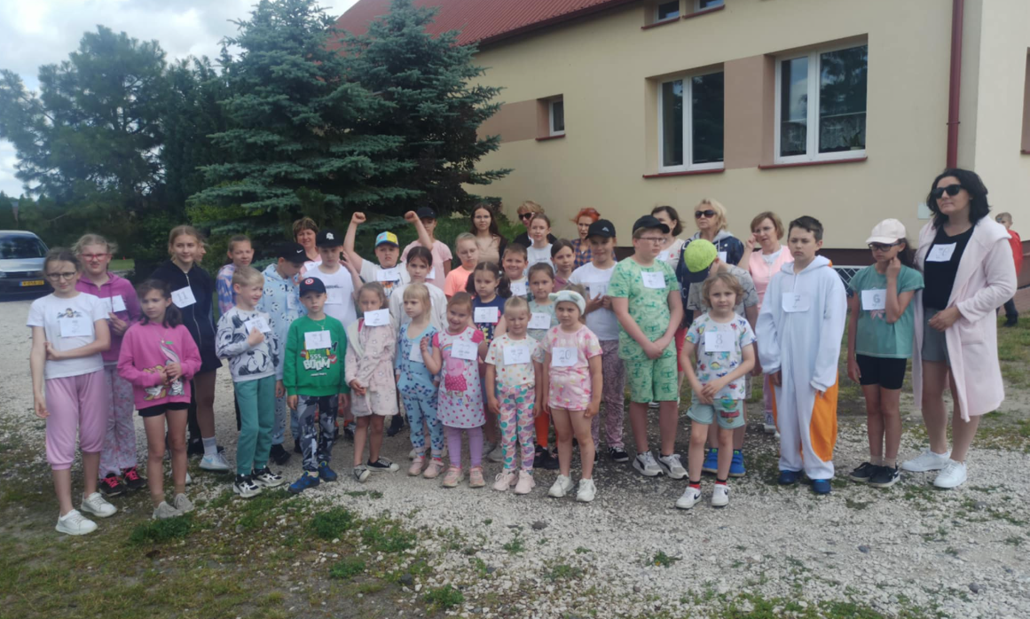
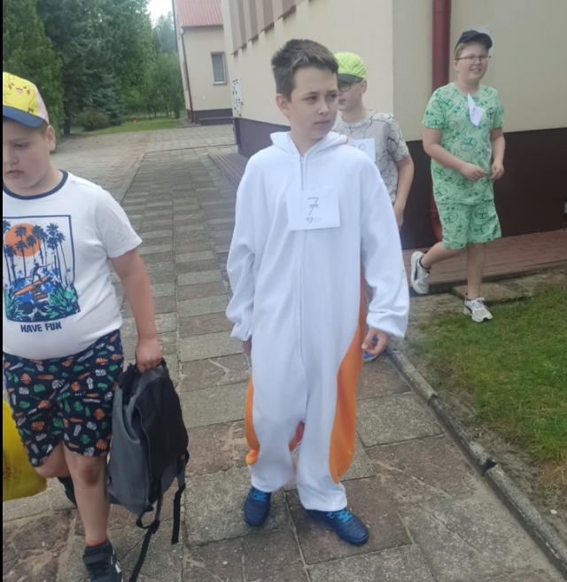
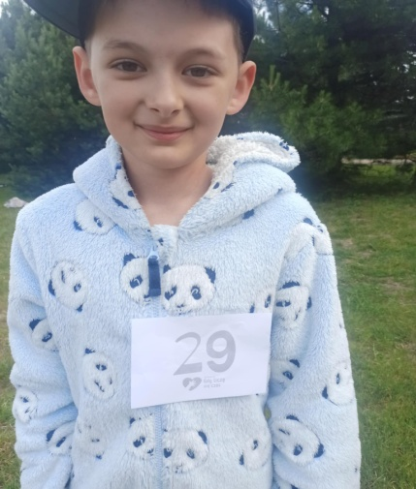
Charytatywny bieg w piżamach

Slide 16
Dziękujemy!
Dziękujemy wszystkim wolontariuszom
za ich czas, energię i serce
włożone w pomoc innym.
Wasza praca ma ogromne znaczenie!

